Slide 1
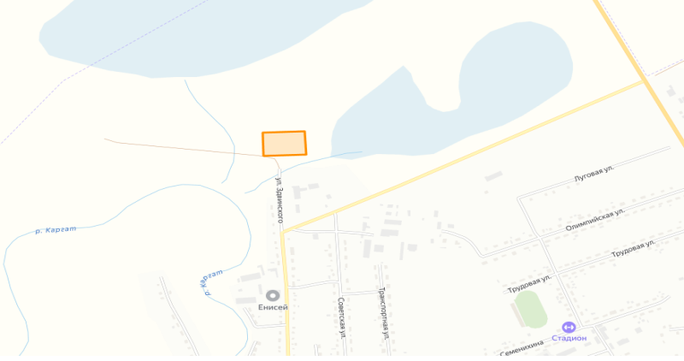







ЗДВИНСКИЙ РАЙОН НОВОСИБИРСКОЙ ОБЛАСТИ
ПРОЕКТ СОЗДАНИЯ ОЧИСТНЫХ СООРУЖЕНИЙ ЖИДКИХ БЫТОВЫХ ОТХОДОВ
Проект направлен на создание очистных сооружений жидких бытовых отходов на территории с.Здвинск Здвинского района Новосибирской области.
Планируется осуществление следующих видов услуг:
прием жидких бытовых отходов из выгребных ям, привозимых ассенизационными машинами от абонентов с. Здвинск и Здвинского района;
доведение качества очищенных сточных вод до норм предельно-допустимых концентраций (ПДК) и сбросом в водоем рыбохозяйственного назначения.
Общая предполагаемая производительность очистных сооружений канализации 650 м3/сут.
Новосибирская область,
Здвинский район, Здвинский сельсовет
Текущая стадия реализации: проектирование
Отрасль:
Строительство
Тип проекта:
строительство очистных сооружений
Местонахождение:
Новосибирская область,
Здвинский район
Потенциальные потребители
2025-2026
Организации жилищно-коммунального комплекса, а также предприятия, осуществляющие свою деятельность на территории Здвинского района .
Категории земель: земли населенных пунктов
Площадь – 15000.00 кв.м
Одним из ключевых преимуществ проекта является минимизация негативного воздействия на окружающую среду и рациональное обезвреживание жидких бытовых отходов
Кадастровый номер
54:06:022701:878
Вид разрешенного использования: коммунальное хозяйство

